Slide 1
Угадай сказку
Дидактическая игра

Slide 2
Лисичка со скалочкой
Шла лисичка по дорожке, нашла скалочку. Подняла и пошла дальше. Пришла в деревню и стучится в избу: - Стук-стук-стук! - Кто там? - Я, лисичка-сестричка! Пустите переночевать!
Что приговаривала лиса, когда спряталась от собаки?

Slide 3
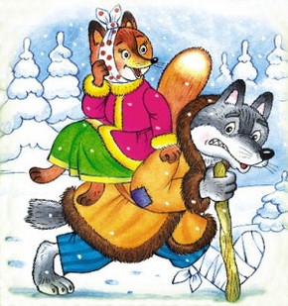
Лисичка-сестричка и серый волк
Жили себе дед да баба. Дед и говорит бабе: – Ты, баба, пеки пироги, а я запрягу сани, поеду за рыбой.
Наловил дед рыбы полный воз. Едет домой и видит: лисичка свернулась калачиком, лежит на дороге.
Как лиса учила волка ловить рыбу?

Slide 4
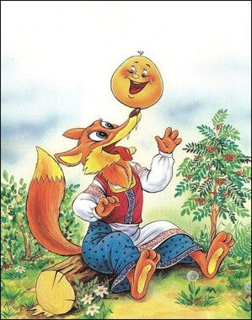
Колобок
Жил-был старик со своею старухою. Вот как-то просит старик:
- Испеки, старуха, колобок!
- Из чего печь-то? Муки нету!
- Э-эх, старуха! А ты по коробу поскреби, по сусеку помети, авось муки и наберется!
Какую песенку пел колобок?

Slide 5
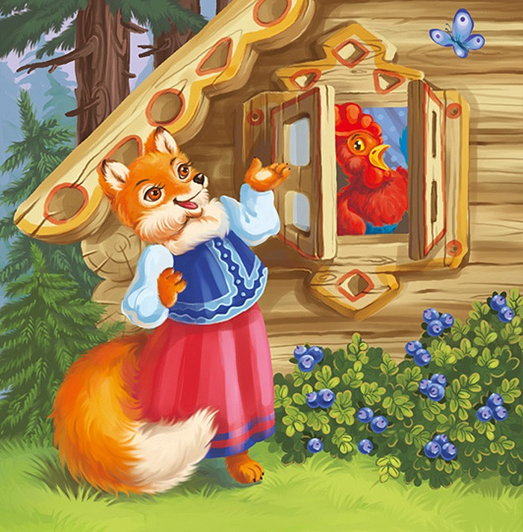
Кот, Петух и лиса
В лесу в маленькой избушке жили-были кот да петух. Кот рано утром вставал, на охоту ходил, а Петя-петушок оставался дом стеречь. Уйдет кот на охоту, а петушок все в избушке приберет, пол чисто подметет, вскочит на жердочку, песни поет и кота ждет.
Что пела лиса под окошком у петушка?

Slide 6
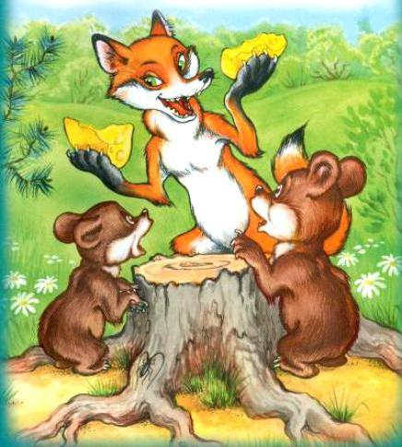
Два жадных медвежонка
По ту сторону стеклянных гор, за шелковым - лугом, стоял нехоженый, невиданный густой лес. В нехоженом, невиданном густом лесу, в самой его чащобе, жила старая медведица. У старой медведицы было два сына. Когда медвежата подросли, решили они пойти по белу свету счастья искать.
Как лиса делила сыр?

Slide 7
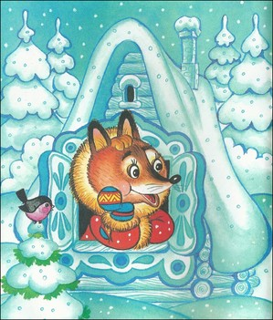
Заюшкина избушка
Жили-были лиса да заяц. У лисы была избушка ледяная, а у зайца - лубяная. Пришла весна-красна, у лисы избушка растаяла, а у зайца стоит по-старому.
Вот лиса попросилась у него переночевать, да его из избушки и выгнала!
Как петушок гнал лису?

Slide 8
Каширина С.С.,
воспитатель МКДОУ детского сада № 2 «Ласточка»
общеразвивающего вида городского поселения –
г. Семилуки Воронежской области
Интернет-ресурсы
http://www.kniga.ru/books/1012835
http://www.knigapoisk.ru/var/smarty_img/186x287_3_238020.jpg
http://u.jimdo.com/www100/o/sf278732f8691ebec/img/i13d2d1ade15060af/1327183514/std/image.jpg
http://1skaz.ru/images/skazki-pro-lisu.jpg
http://u.jimdo.com/www100/o/sf278732f8691ebec/img/i540677feab4571cd/1339102094/std/image.jpg
http://shop.mir96.ru/item/2950340647
http://illustrators.ru/illustrations/439381
http://www.e5.ru/product/skazki-v-kartinkah-lisichka-so-skalochkoy_8058484/
http://pokupkashop.ru/shop/lisichka-so-skalochkoj-3/
http://www.bookin.org.ru/book/63646.jpg
http://www.etrol.ru/malish/4.jpg
http://www.bookin.org.ru/book/62748.jpg
http://www.wwww4.com/w3724/962526.jpg

